Slide 1
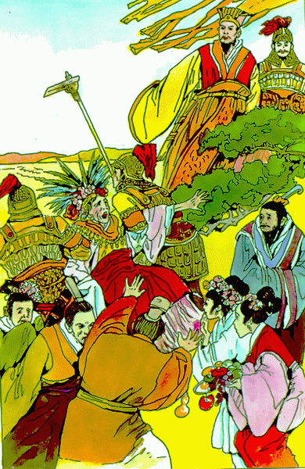
西门豹治邺

Slide 2
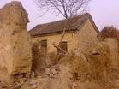
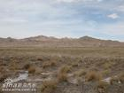
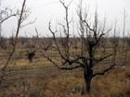
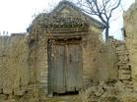
田地荒芜
人烟稀少
PPT模板下载：www.1ppt.com/moban/ 行业PPT模板：www.1ppt.com/hangye/
节日PPT模板：www.1ppt.com/jieri/ PPT素材下载：www.1ppt.com/sucai/
PPT背景图片：www.1ppt.com/beijing/ PPT图表下载：www.1ppt.com/tubiao/
优秀PPT下载：www.1ppt.com/xiazai/ PPT教程： www.1ppt.com/powerpoint/
Word教程： www.1ppt.com/word/ Excel教程：www.1ppt.com/excel/
资料下载：www.1ppt.com/ziliao/ PPT课件下载：www.1ppt.com/kejian/
范文下载：www.1ppt.com/fanwen/ 试卷下载：www.1ppt.com/shiti/
教案下载：www.1ppt.com/jiaoan/

Slide 3
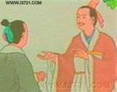
“这样说来，河伯还真灵啊。下一回他娶媳妇，告诉我一声，我也去送送新娘。”

Slide 4
“这样说来，河伯还真灵啊。下一回他娶媳妇，告诉我一声，我也去送送新娘。”

Slide 5
“这样说来，河伯还真灵啊。下一回他娶媳妇，告诉我一声，我也去送送新娘。”

Slide 6
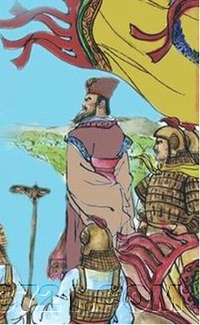
巧 妙？

Slide 7
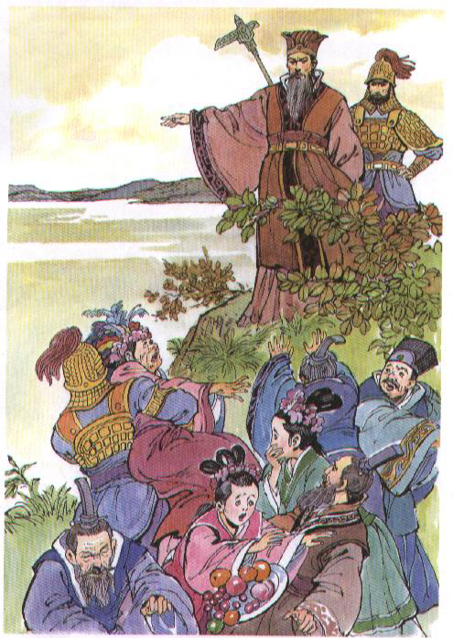
“不行，这个姑娘不漂亮，河伯不会满意的。麻烦巫婆去跟河伯说一声，说我要另外选个漂亮的，过几天就送去。”

Slide 8
“不行，这个姑娘不漂亮，河伯不会满意的。麻烦巫婆去跟河伯说一声，说我要另外选个漂亮的，过几天就送去。”

Slide 9
“巫婆怎么还不回来，麻烦你 去催一催吧。”

Slide 10
“巫婆怎么还不回来，麻烦你 去催一催吧。”

Slide 11
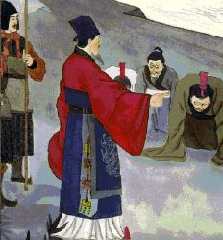

Slide 12
老百姓终于明白了：
巫婆和官绅都是骗钱害人的！

Slide 13
西门豹惩治恶人、破除迷信的方法是巧妙的，妙在 ，妙在 ，妙在
……

Slide 14
昔 日

Slide 15

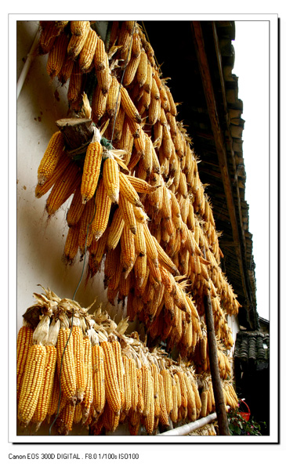
今 日

Slide 16
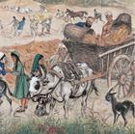
今 昔 对 比
昔日的邺地：
田地荒芜 人烟稀少
今日的邺地：
欣欣向荣 安居乐业

Slide 17
作 业
写一份西门豹简介

